Slide 1
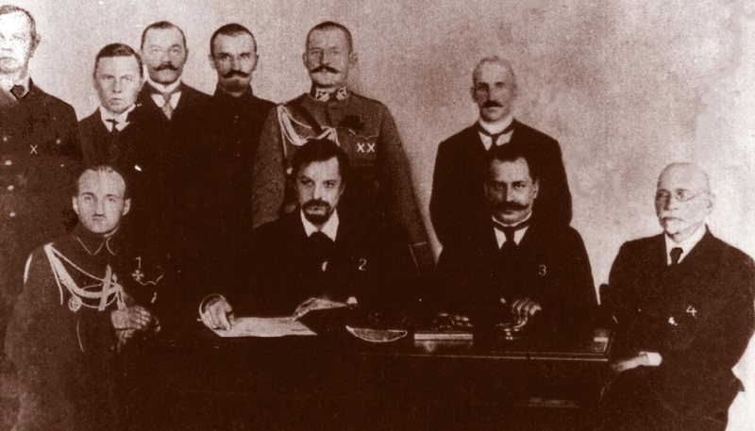
Пандемія 1918: карантин, щеплення та закриті кордони
Засідання Ради Міністрів Української Держави

Slide 2


Slide 3
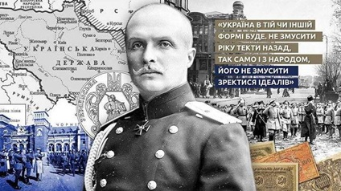

Slide 4
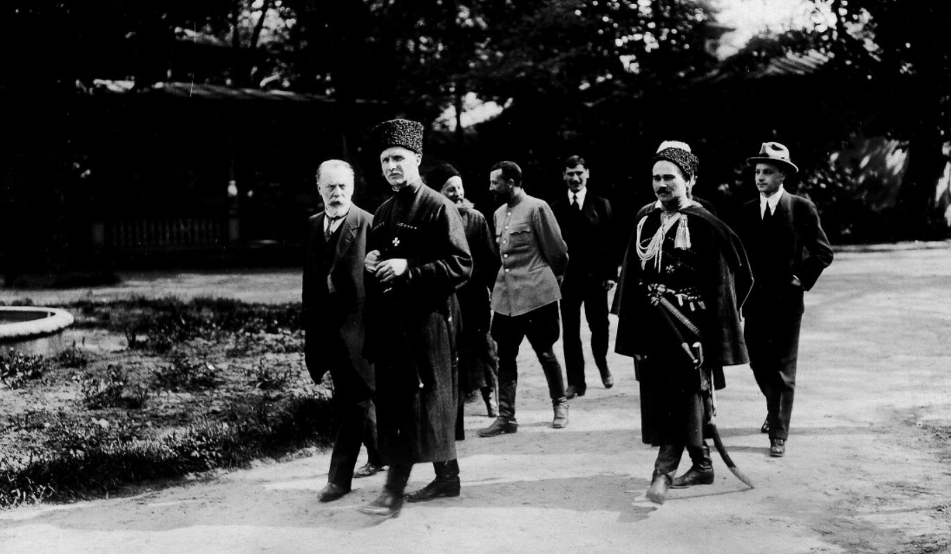

Slide 5
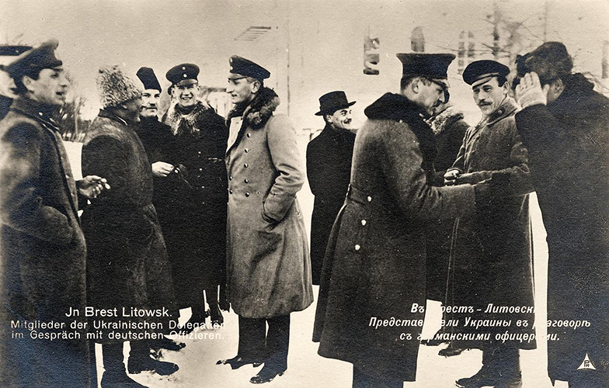
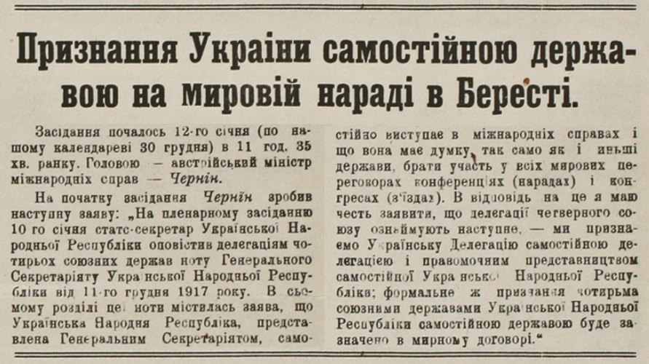
Представники України у Брест-Литовську

Slide 6
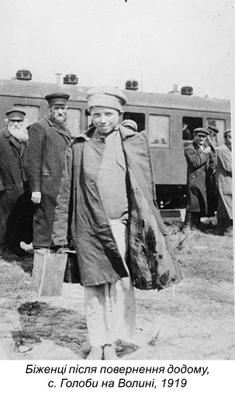
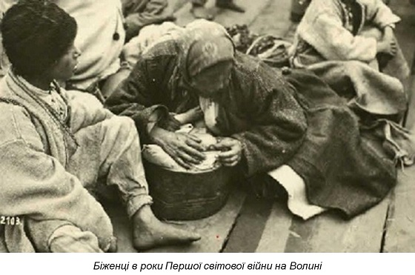
Біженці на Волині

Slide 7
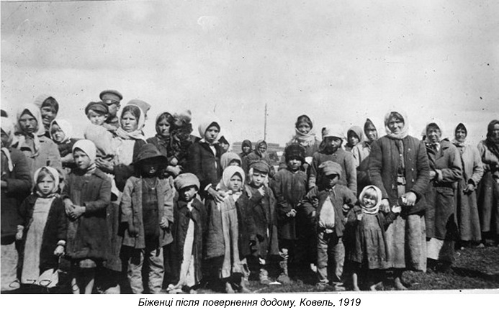
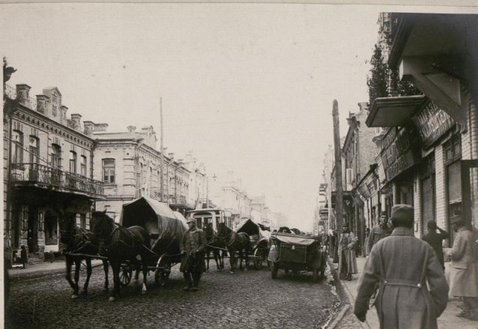
Біженці

Slide 8
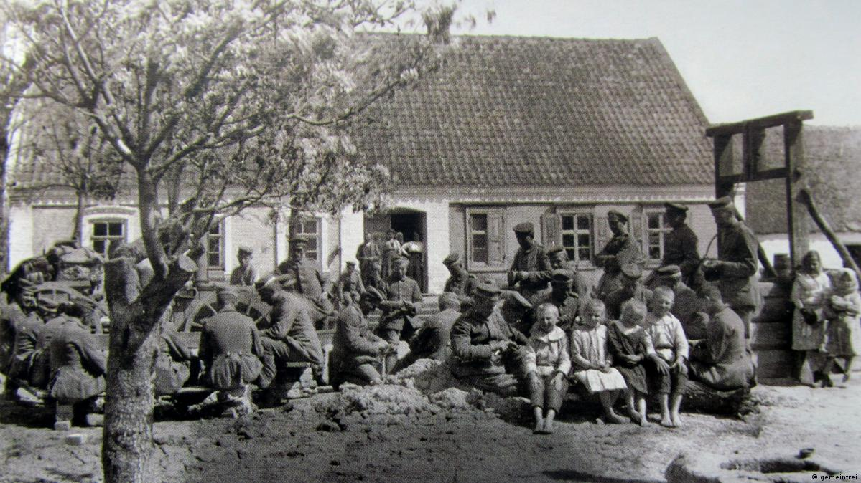
Біженці

Slide 9
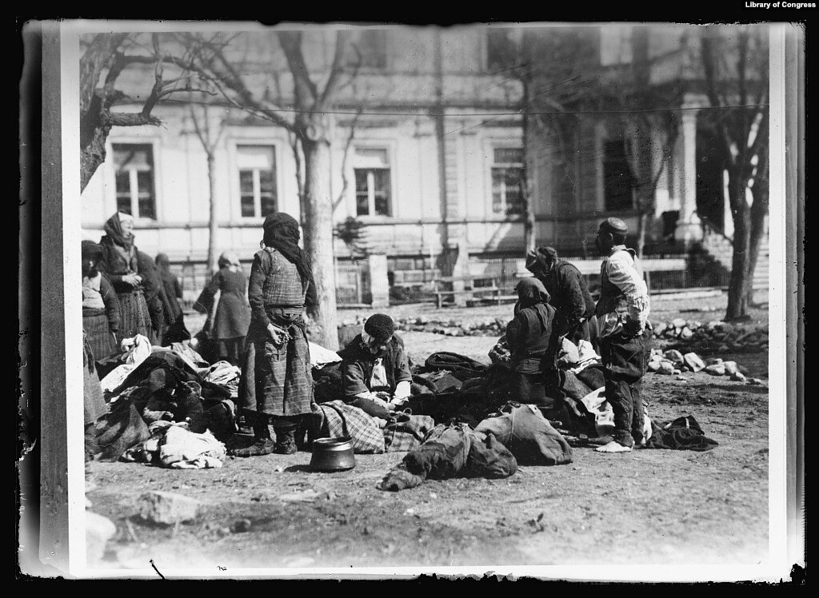
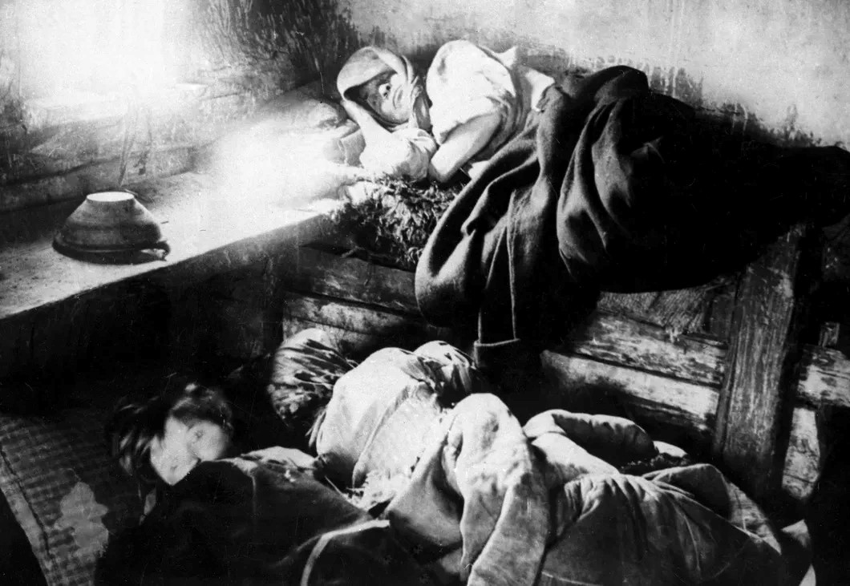
Поширення епідемій

Slide 10
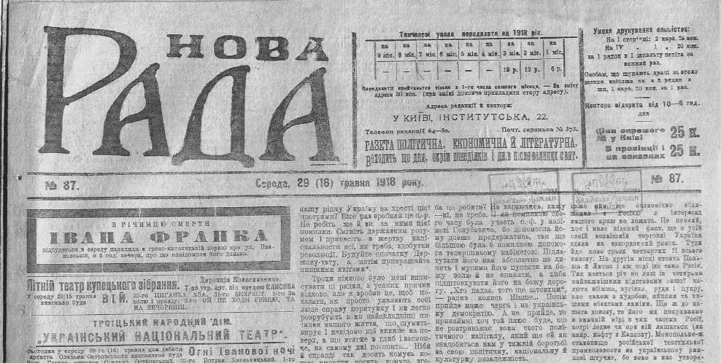
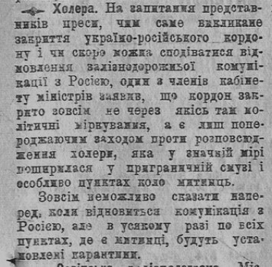
“ Скрізь по повітах лютують пошесті, майже всі існуючі… ”

Slide 11
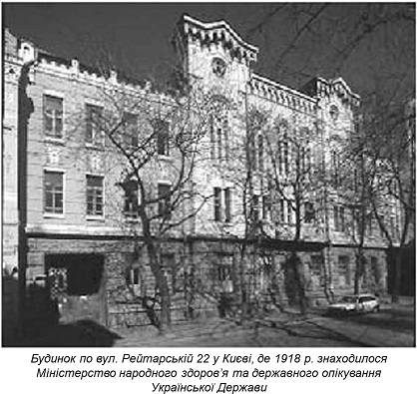
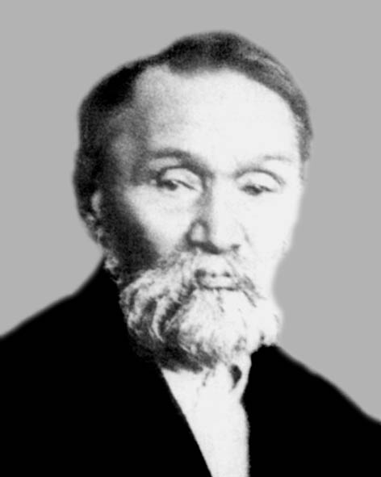
Будинок Міністерства народного здоров'я та державного опікування
Овксентій
Корчак-Чепурківський

Slide 12
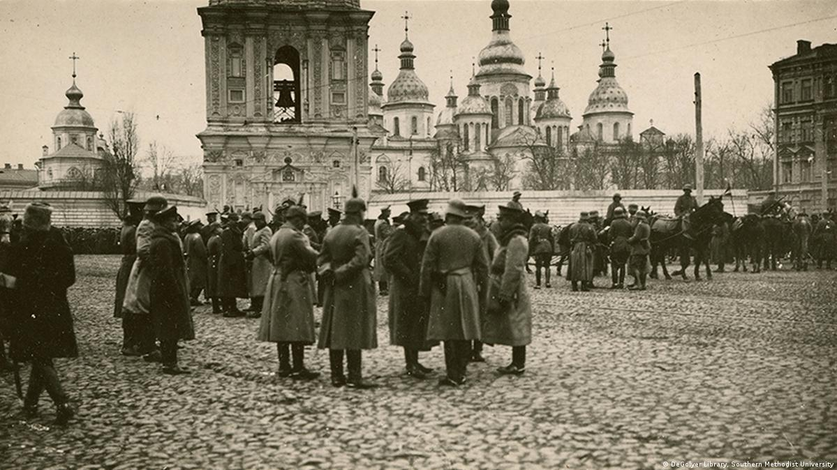
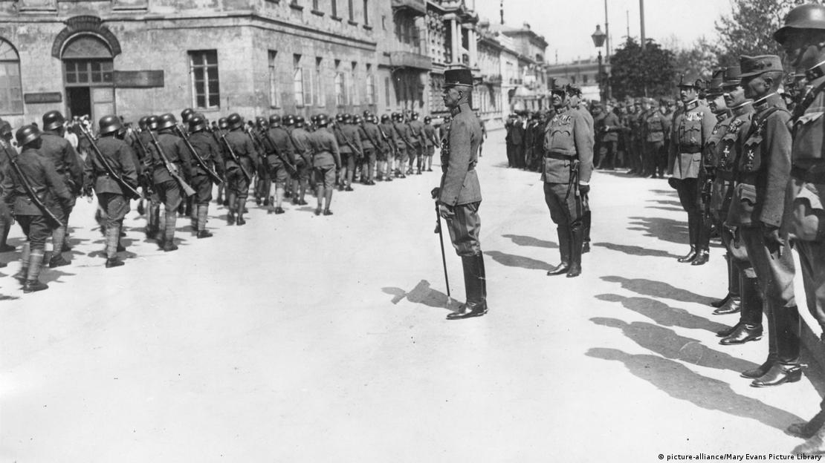
Німецькі та австрійські окупаційні війська в Україні

Slide 13
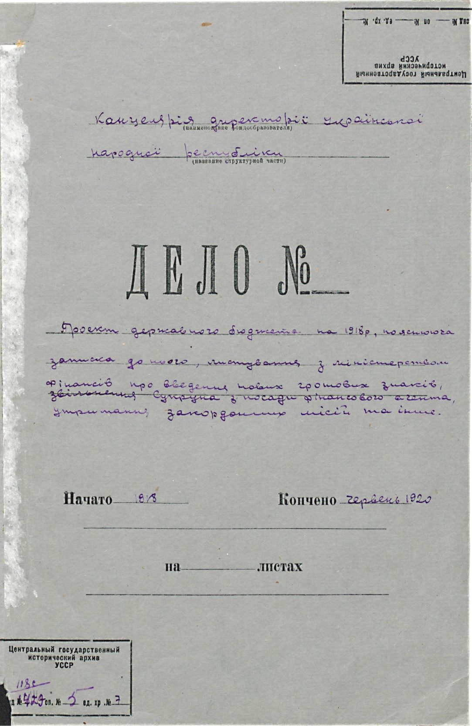
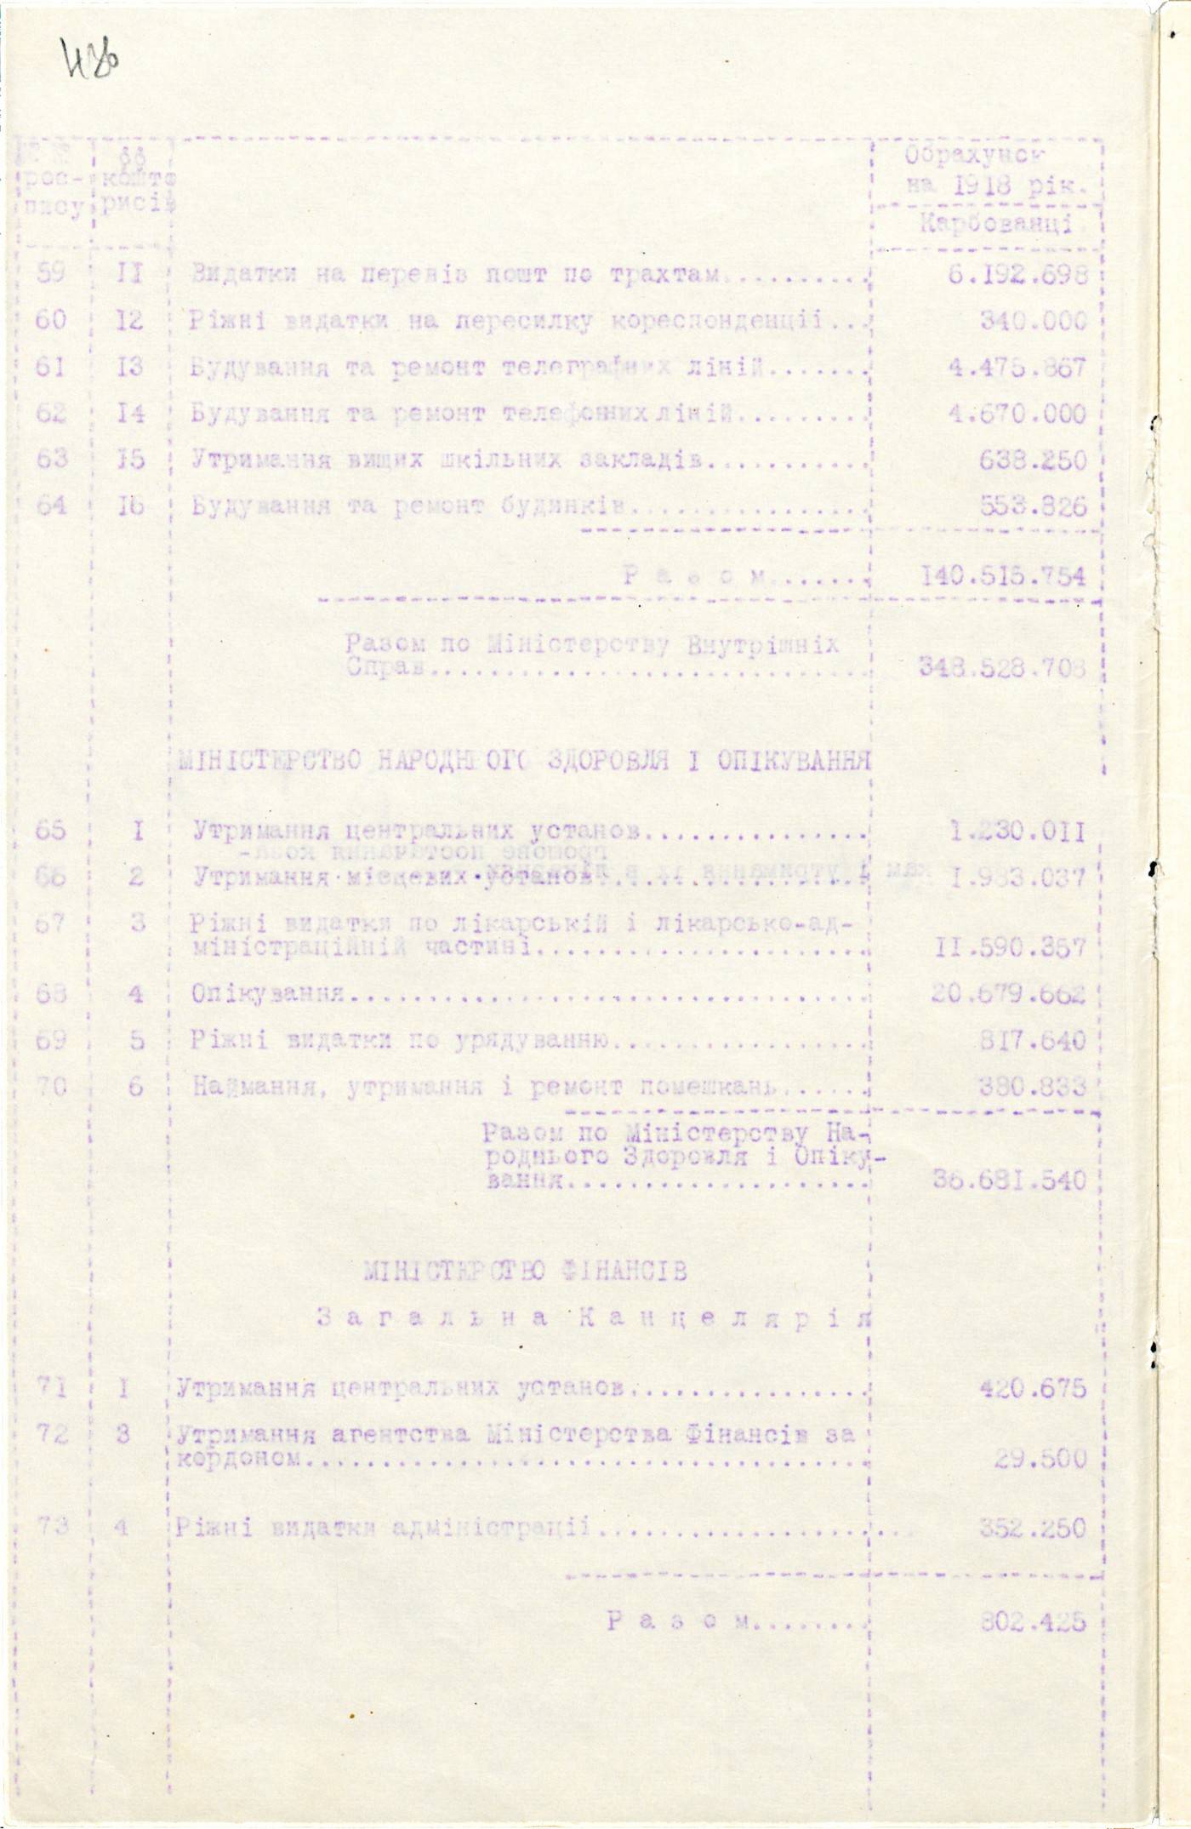
Розпис державних прибутків та видатків України на 1918 рік

Slide 14
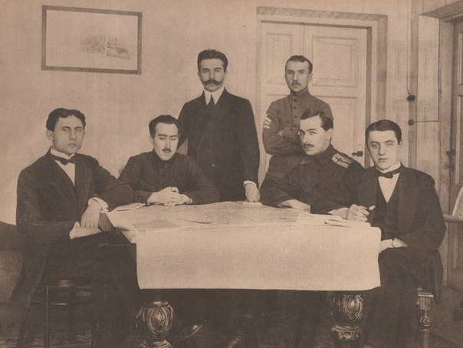
Екстрене засідання Ради Міністрів Української Держави

Slide 15
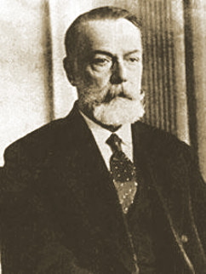
Лизогуб
Федір Андрійович

Slide 16
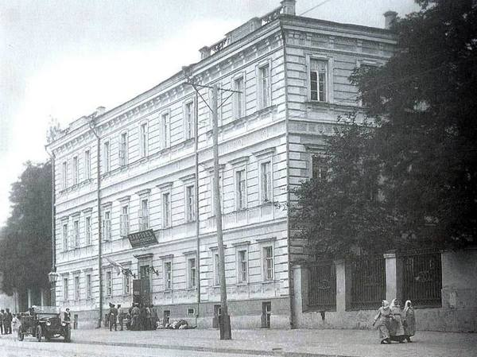
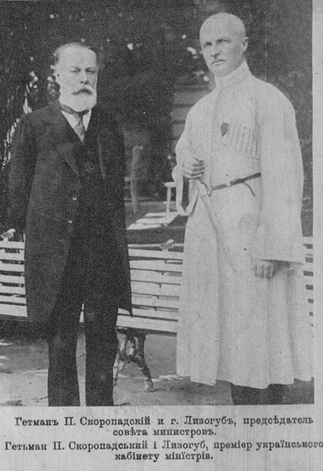
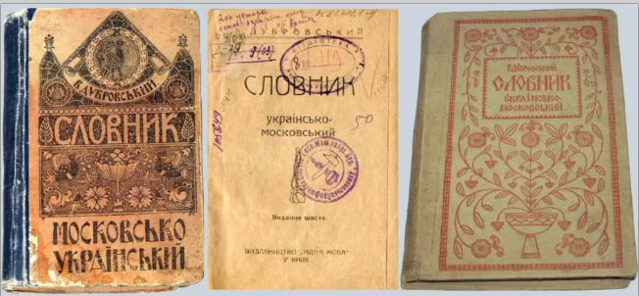
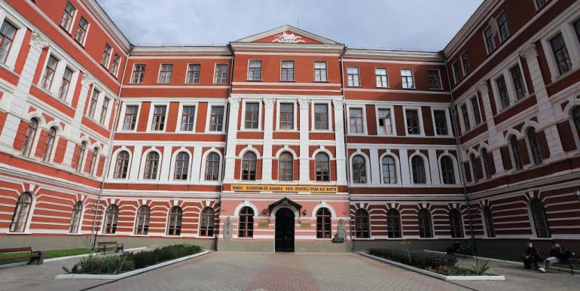
Федір Лизогуб та гетьман
Павло Скоропадський
Українська Академія Наук
Кам'янець-Подільський університет

Slide 17
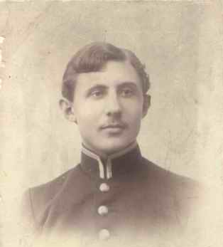
Всеволод Юрійович Любинський

Slide 18
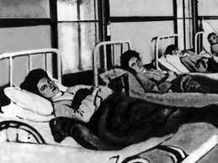
Тиф
Висока t тіла
Висипний
Поворотний
Черевний
Тиф
Затьмарена свідомість
Висипка на тілі
Розлади шлунку

Slide 19
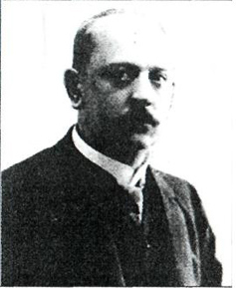
РЖЕПЕЦЬКИЙ
АНТОН КАРЛОВИЧ

Slide 20
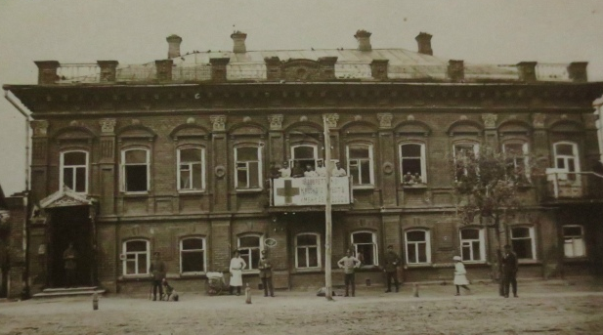
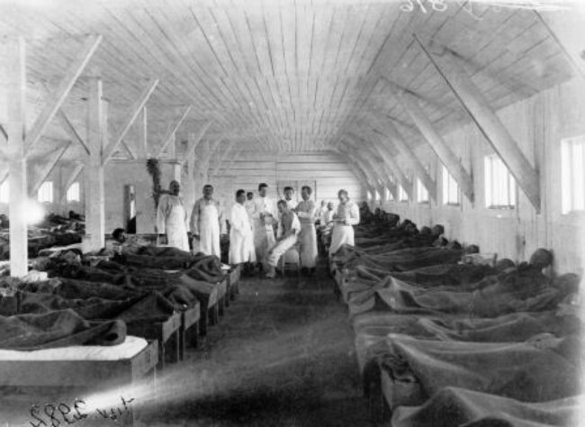
Епідемічні бараки

Slide 21
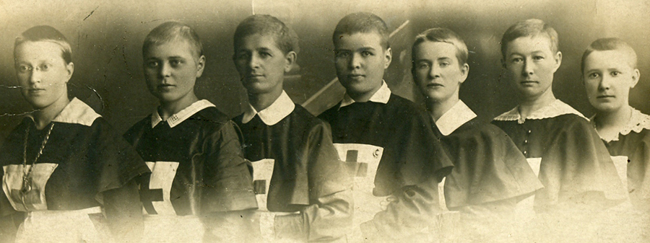
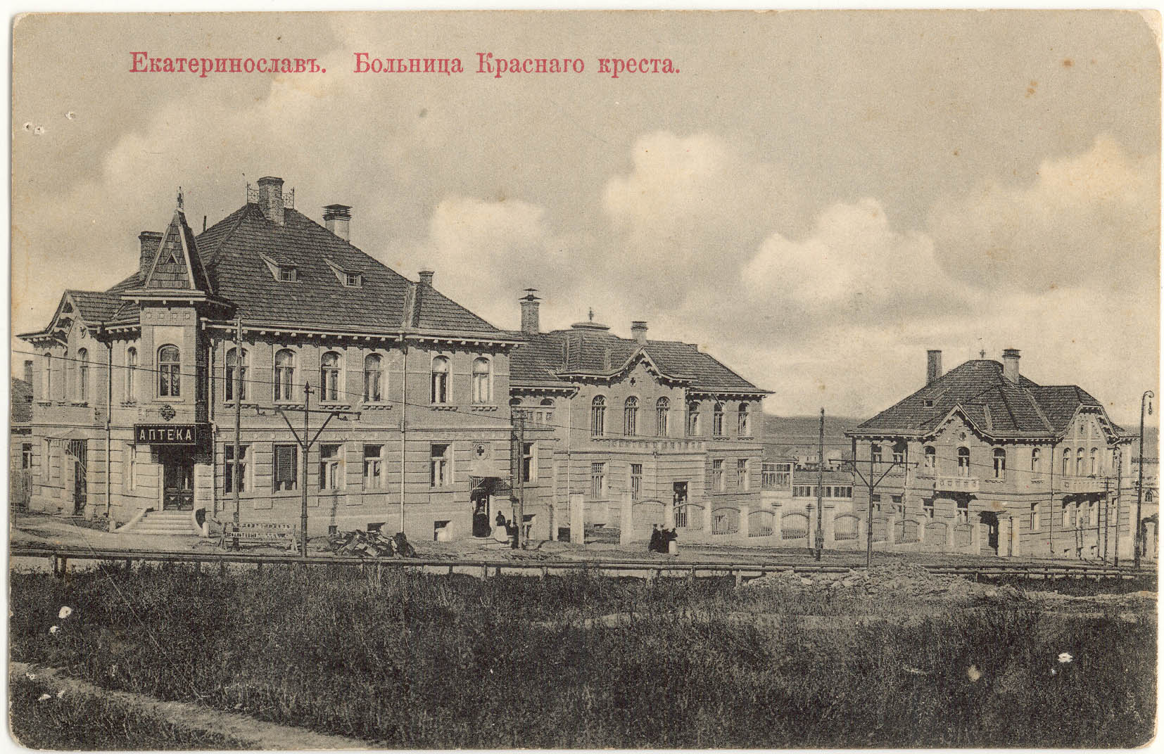
Сестри милосердя, що перехворіли на тиф
Катеринослав. Лікарня червоного хреста

Slide 22
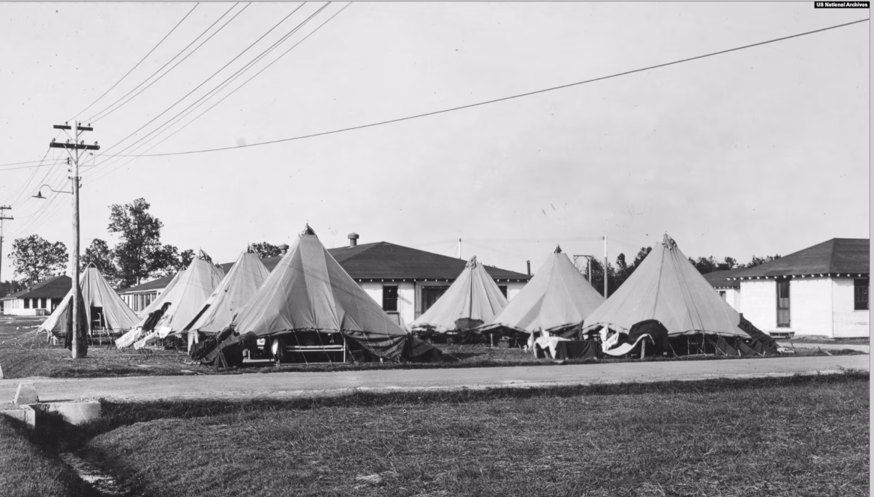
Пересувні епідемічні лікарні

Slide 23
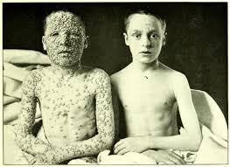
Натуральна віспа
Висока t тіла
Антропонозна хвороба
Натуральна віспа
Безсоння
Гнійна висипка на тілі
Свербіж

Slide 24
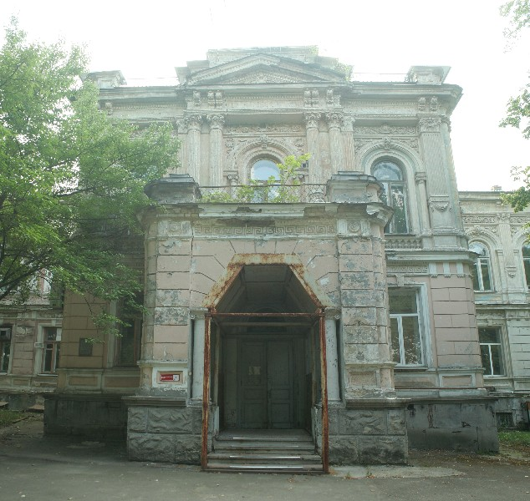
Київський бактеріологічний інститут

Slide 25
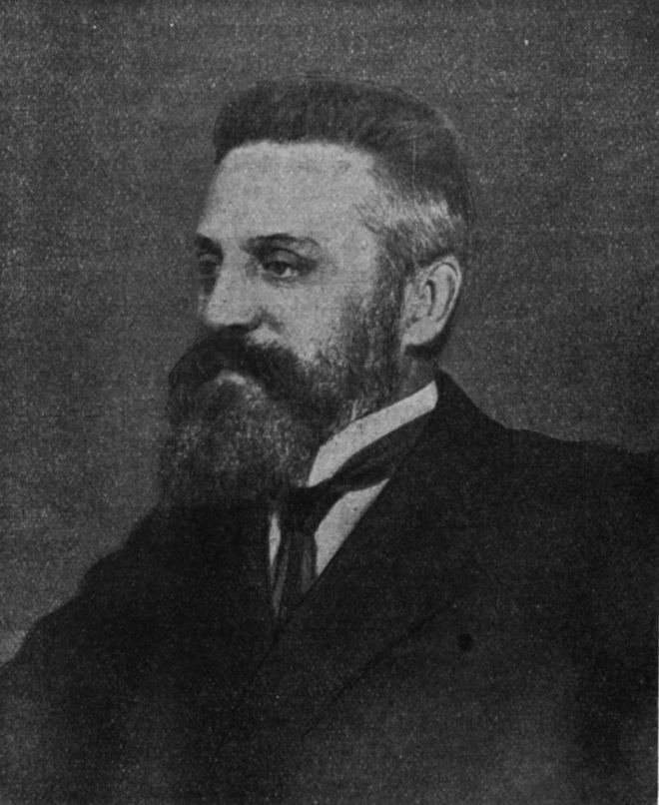
Володимир карлович ліндеман

Slide 26
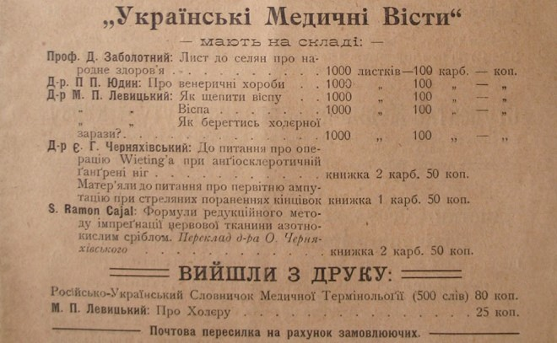
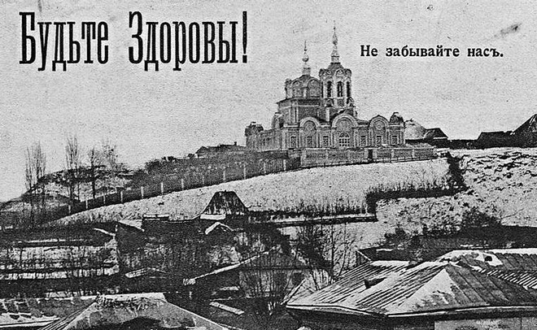
Заходи щодо вакцинації населення

Slide 27
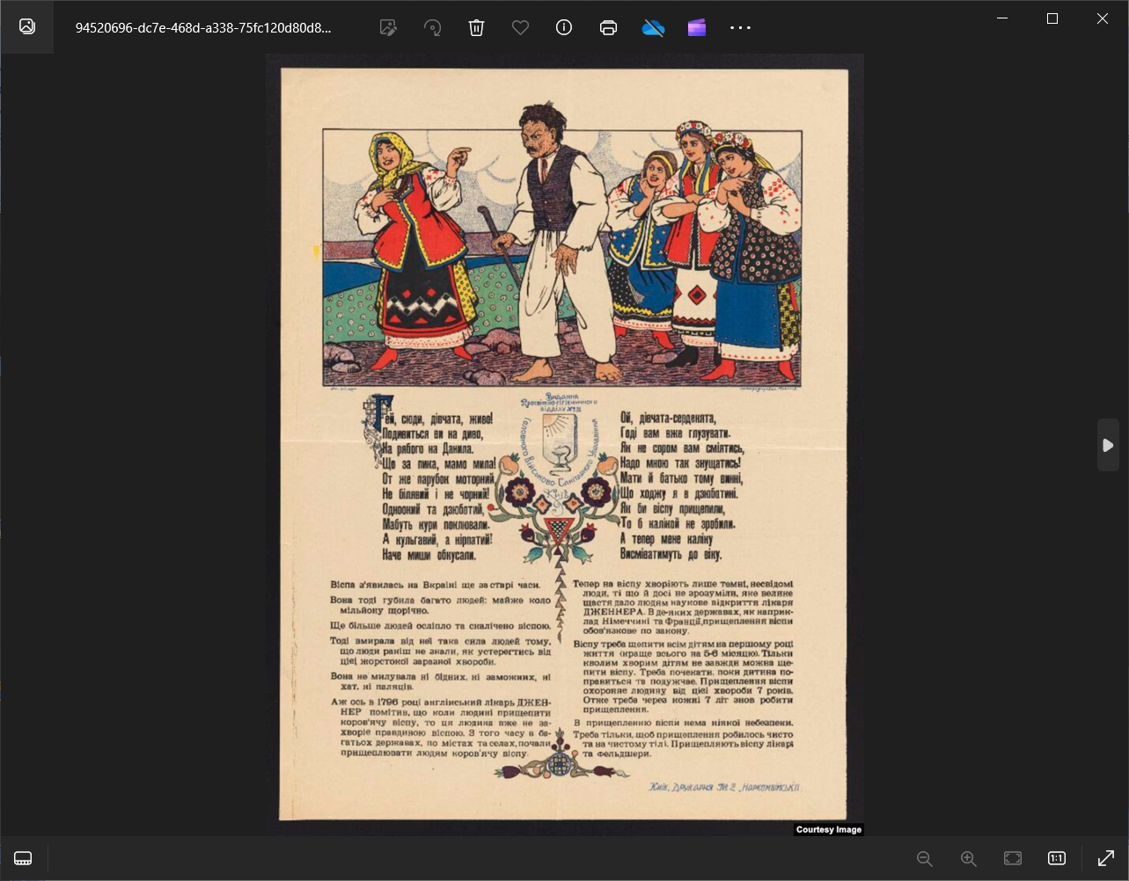
Брошури про віспу

Slide 28
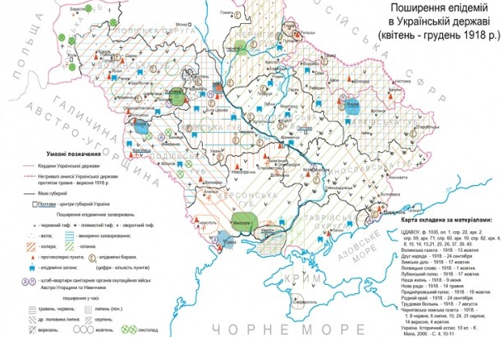

Slide 29
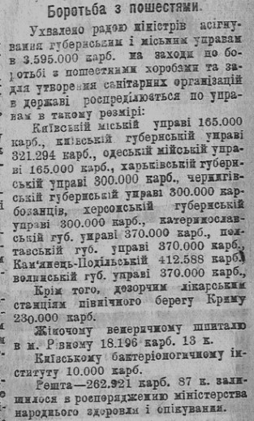
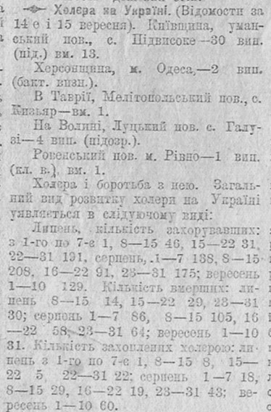
Повідомлення в пресі про спалахи холери

Slide 30
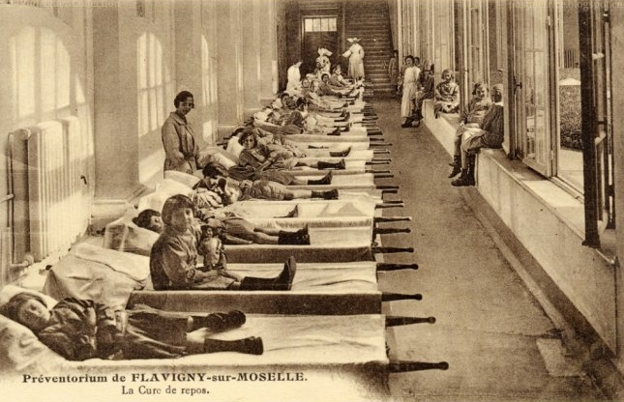
Холера
Тяжка діарея
Антропонозна хвороба
Холера
Сильна слабкість
Розлади шлунку
Сильна спрага

Slide 31
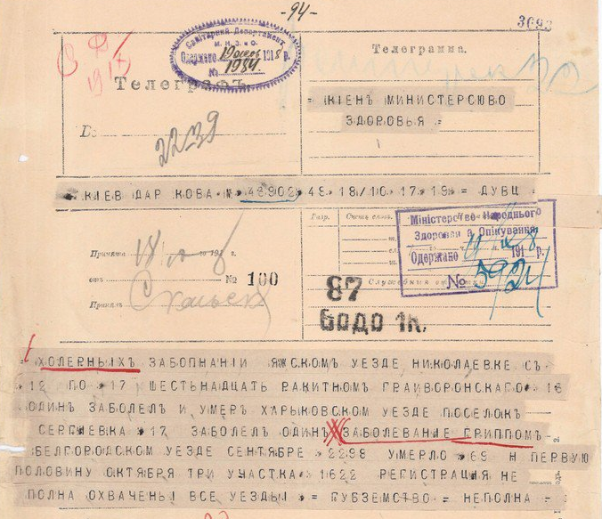
Телеграми про випадки холери

Slide 32
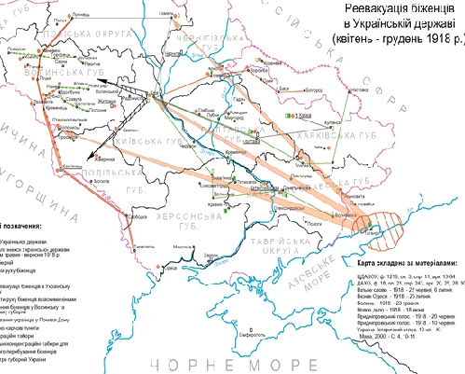
Пункти пропуску на кордонах з сусідніми державами

Slide 33
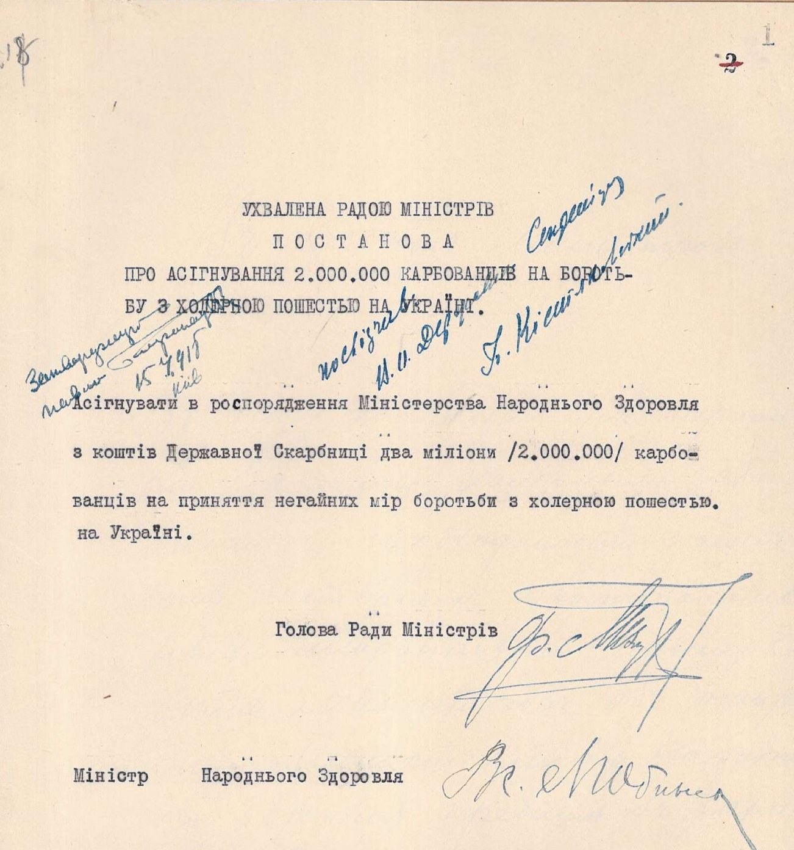
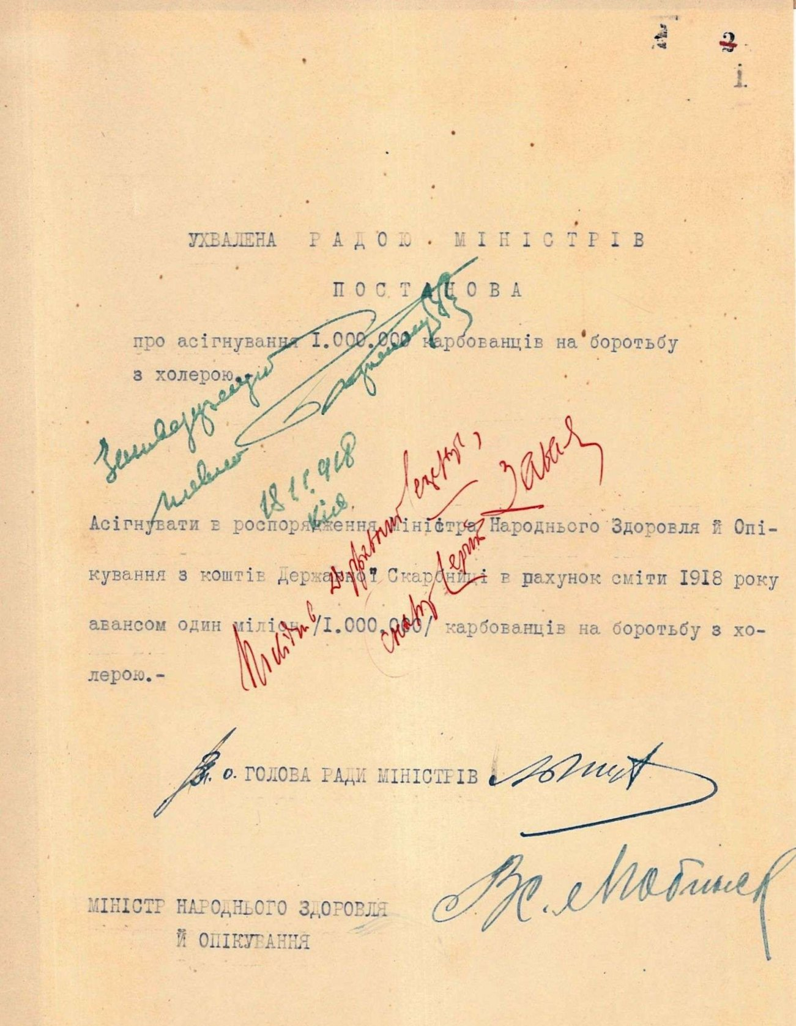
Виділення коштів на боротьбу з холерою

Slide 34
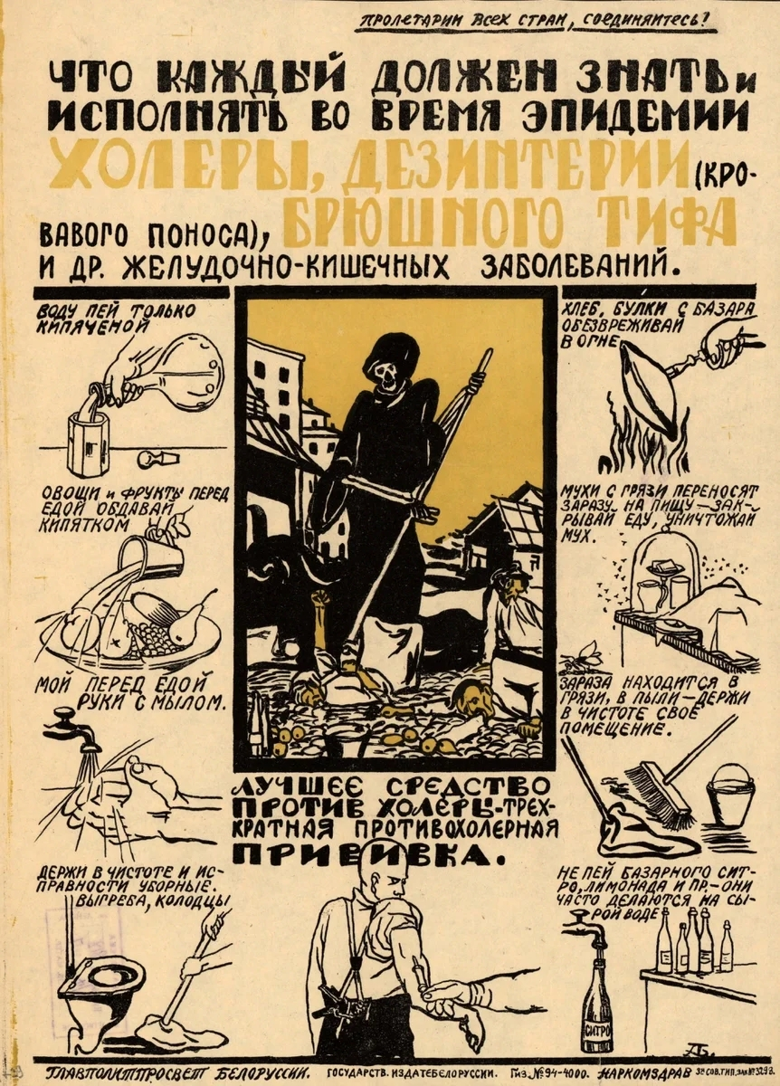
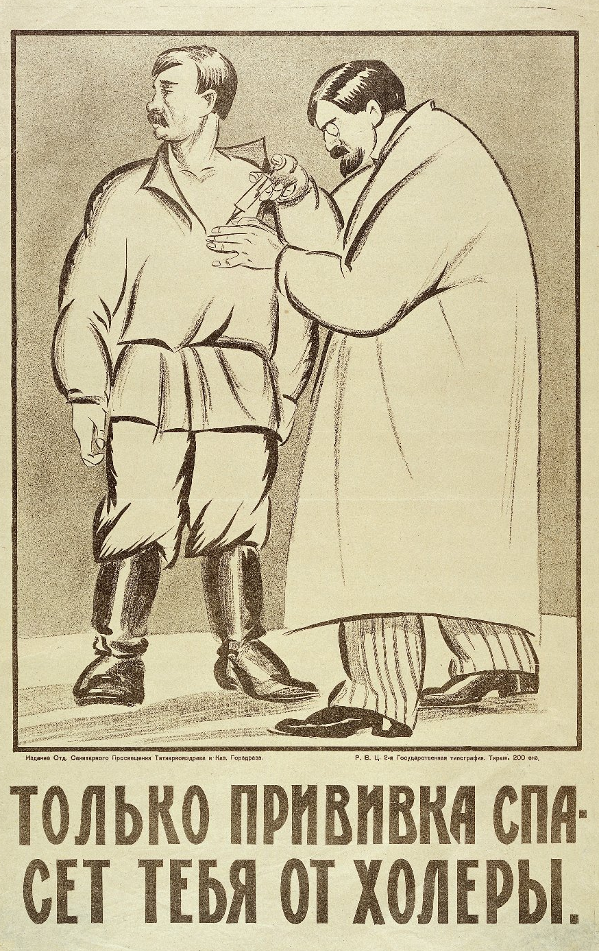

Агітаційні матеріали при епідемії холери

Slide 35


Медичний персонал повітових лікарень

Slide 36


Лікарсько-спостережливі пункти для хворих на холеру

Slide 37



Подолання холери

Slide 38


Повернення військовополонених

Slide 39

Борис апполонович бутенко

Slide 40


Українізація міністерства шляхів при міністрі Б.Бутенко

Slide 41


Slide 42

Левицький
Модест Пилипович

Slide 43
Пересування біженців та військовополонених

Slide 44

Олександр францович
рогоза

Slide 45


Сердюцька дивізія генерала Рогози

Slide 46


Залучення військових на боротьбу з пошестями

Slide 47


Іспанка
Висока лихоманка
Різновид грипу
Іспанка
Посиніння тіла
Кашель з кров'ю
Помирають молоді люди

Slide 48


Епідемія “іспанки”

Slide 49



Slide 50


Заходи безпеки при іспанці

Slide 51

Чергування медичного персоналу

Slide 52

Ізоляція хворих

Slide 53


Slide 54



Slide 55


Slide 56


Slide 57




Slide 58


Slide 59
Дякуємо за увагу!

